Slide 1


CHINESE ACADEMY OF AGRICULTURAL SCIENCES
双性基因DSX的进化保守型和功能分析
Evolutionary Conservation and Functional Analysis of the Doublesex Gene
汇报人：边汉青
小组成员：边汉青 刘奇 高倩

Slide 2

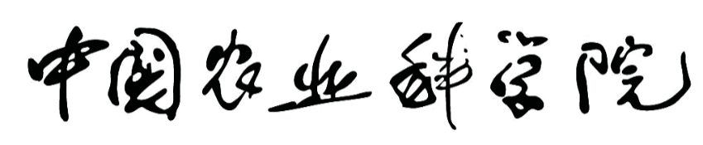



目录
CHINESE ACADEMY OF AGRICULTURAL SCIENCES
CONTENTS
多序列比对与进化分析
DSX基因信息检索
蛋白结构域注释及分析
雌雄外显子对比
研究背景

Slide 3

Part1
研究背景

Slide 4



一、SIT的技术原理与核心瓶颈
CHINESE ACADEMY OF AGRICULTURAL SCIENCES
昆虫遗传不育技术（Sterile Insect Technique, SIT）是一种基于种群压制策略的环境友好型害虫防治方法。其原理是：该技术在多种农业害虫和病媒昆虫的控制中已取得成功应用。大量释放经处理失去生育能力的雄虫，当野生雌虫与不育雄虫交配后，无法产生可育后代，从而逐步降低目标种群数量。
然而，传统SIT面临一个技术瓶颈——雌雄分离。无论是辐射不育还是遗传不育，处理群体中仍同时存在雌雄个体。释放的雌虫即使同样不育，仍可能造成直接危害（如果蝇蛀果、蚊虫吸血传病），且大规模人工或机械分离成本高、效率低，严重制约SIT的规模化应用。

Slide 5
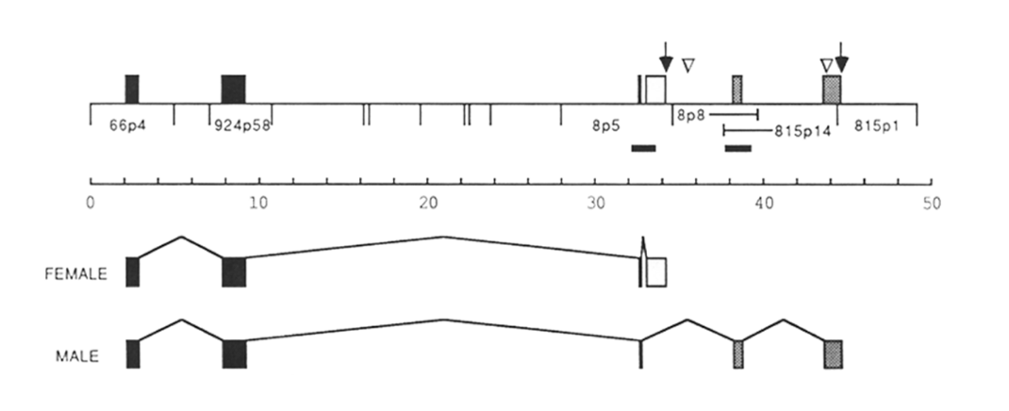
二、解决方案：遗传性雌性致死
CHINESE ACADEMY OF AGRICULTURAL SCIENCES
理想的改进方案是通过遗传改造，在实验室饲养阶段实现雌性特异性致死，从根本上规避雌雄分离的难题。可通过靶向昆虫性别决定通路中的关键基因dsx 来实现——利用其性别特异性剪接机制，其雌性特异性外显子可作为插入致死基因的潜在分子靶点，将致死基因“锁定”在雌性体内表达。
dsx 基因转录产生一个单一的共同初级转录本，通过性别特异性可变剪接加工产生雌性和雄性两种成熟mRNA：
实心方框代表雌雄个体转录本共有的外显子；空心方框代表雌性特异性外显子；点状方框代表雄性特异性外显子。
（左图以黑腹果蝇为研究对象）
参考文献：BURTIS K C, BAKER B S, 1989. Drosophila doublesex gene controls somatic sexual differentiation by producing alternatively spliced mRNAs encoding related sex-specific polypeptides. Cell. DOI: 10.1016/0092-8674(89)90633-8.

Slide 6
Part2
DSX基因信息检索

Slide 7
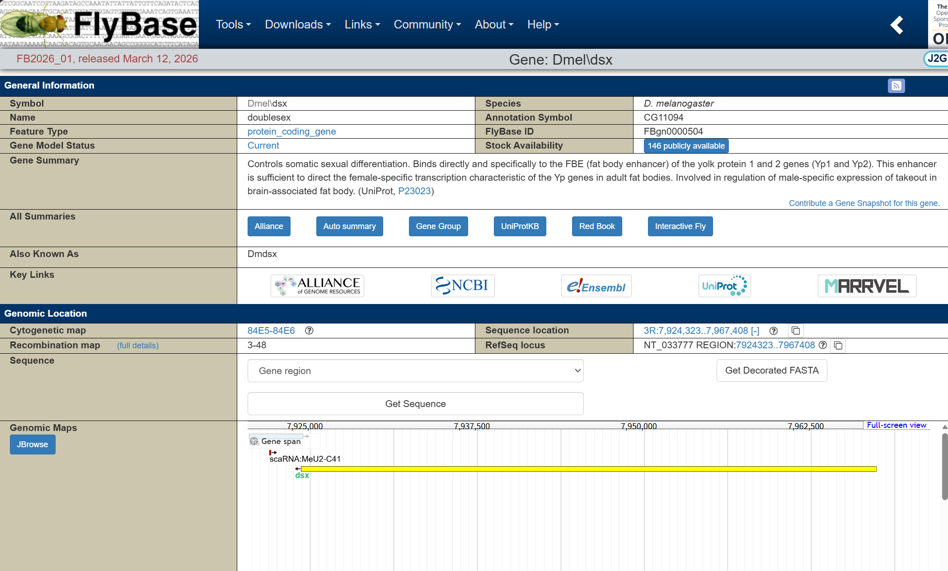
Flybase获取黑腹果蝇dsx基因信息
CHINESE ACADEMY OF AGRICULTURAL SCIENCES
Dsx基因位于3号染色体右臂，负链的7,924,823..7,967,408碱基处
它控制体细胞性别分化，能直接且特异性地结合卵黄蛋白基因（Yp1 和 Yp2）的脂肪体增强子（FBE）。该增强子驱动成年脂肪体中 Yp 基因的雌性特异性转录特征。同时，它还参与调控脑相关脂肪体中 takeout 基因的雄性特异性表达。(Uniprot)

Slide 8
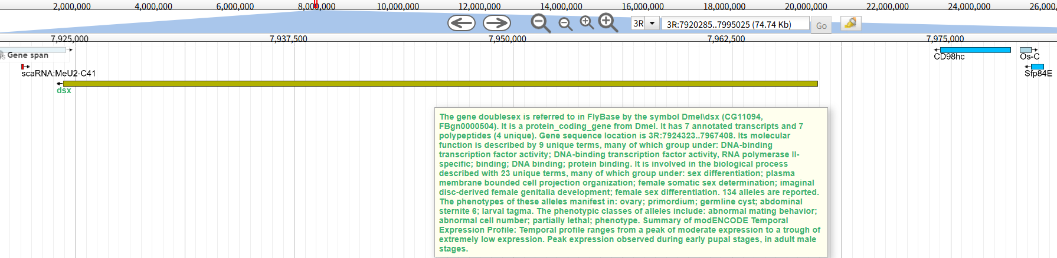
Flybase获取黑腹果蝇dsx基因信息
dsx基因功能描述
CHINESE ACADEMY OF AGRICULTURAL SCIENCES
它是黑腹果蝇（Dmel）的蛋白质编码基因，共注释有 7 条转录本，编码 4 种独特多肽。
其分子功能主要归类为：DNA 结合转录因子活性（RNA 聚合酶 Ⅱ 特异性）、DNA 结合、蛋白质结合。
该基因参与的生物学过程主要归类为：性别分化、质膜细胞突起组织、雌性体细胞性别决定、成虫盘来源的雌性外生殖器发育、雌性性别分化。目前已报道该基因的 134 种等位突变体。
这些等位基因的表型主要表现为：卵巢原基异常、生殖囊异常、第 6 腹节腹板异常、幼虫体节异常。等位基因的表型类别包括：交配行为异常、细胞数目异常、部分致死、表型异常。

Slide 9
Part3
雌雄外显子对比

Slide 10
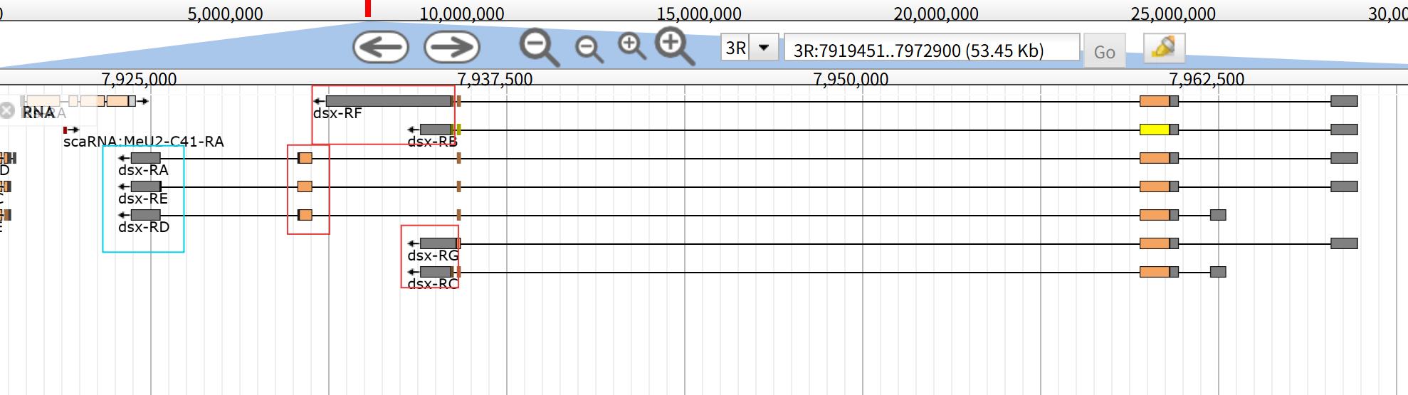
JBrowse观察外显子特征
CHINESE ACADEMY OF AGRICULTURAL SCIENCES
共有7个转录副本
其中前3个外显子为所有转录副本所共有，第四个外显子则出现两种特异性外显子，RA、RD、RE则多一个外显子。理论上确定了插入致死基因达到雌性致死、雄性存活的目的。

Slide 11
Part4
多序列比对与进化分析

Slide 12
不同昆虫物种dsx蛋白序列
11种昆虫dsx蛋白序列信息
CHINESE ACADEMY OF AGRICULTURAL SCIENCES
Reviewed | Entry Name | Protein names | Gene Names | Organism | 中文名称
unreviewed | A0A1I8NG48_MUSDO | Protein doublesex isoform X1 | 101895413 LOC101895413 | Musca domestica | 家蝇
unreviewed | A0A811UCH5_CERCA | (Mediterranean fruit fly) hypothetical protein | CCAP1982_LOCUS4333 | Ceratitis capitata | 地中海实蝇
unreviewed | A0AB40ABD9_DROSZ | Protein doublesex isoform X1 | dsx | Drosophila suzukii | 斑翅果蝇
unreviewed | B3NYT6_DROER | GG24829 | Dere\GG24829 Dere_GG24829 | Drosophila erecta | 直果蝇Ⅰ
unreviewed | B3NYT7_DROER | GG24818 | Dere\GG24818 Dere_GG24818 | Drosophila erecta | 直果蝇Ⅱ
unreviewed | D6WUC6_TRICA | Doublesex | AUGUSTUS-3.0.2_10597 TcasGA2_TC010597 | Tribolium castaneum | 赤拟谷盗
reviewed | DSX_DROME | Protein doublesex | dsx CG11094 | Drosophila melanogaster | 黑腹果蝇
unreviewed | Q4KXB9_BACDO | Female-specific doublesex protein (Protein doublesex) | dsx-F DSX LOC105226634 | Bactrocera dorsalis | 橘小实蝇
unreviewed | Q7QH70_ANOGA | AGAP004050-PB (Female-specific doublesex) | AgaP_AGAP004050 | Anopheles gambiae | 冈比亚按蚊
unreviewed | Q9GV03_BOMMO | BmDSX-F | Bmdsx 692415 | Bombyx mori | 家蚕Ⅰ
unreviewed | S5TSE9_BOMMO | Doublesex F3 | dsxf3 692415 dsxf9 | Bombyx mori | 家蚕Ⅱ
unreviewed | W0IAY3_OSTFU | DSX isoform M | / | Ostrinia furnacalis | 亚洲玉米螟
unreviewed | A0A9J7DS33|A0A9J7DS33_SPOLT | Protein doublesex | LOC111350219 | Spodoptera litura (Asian cotton leafworm) | 斜纹夜蛾

Slide 13
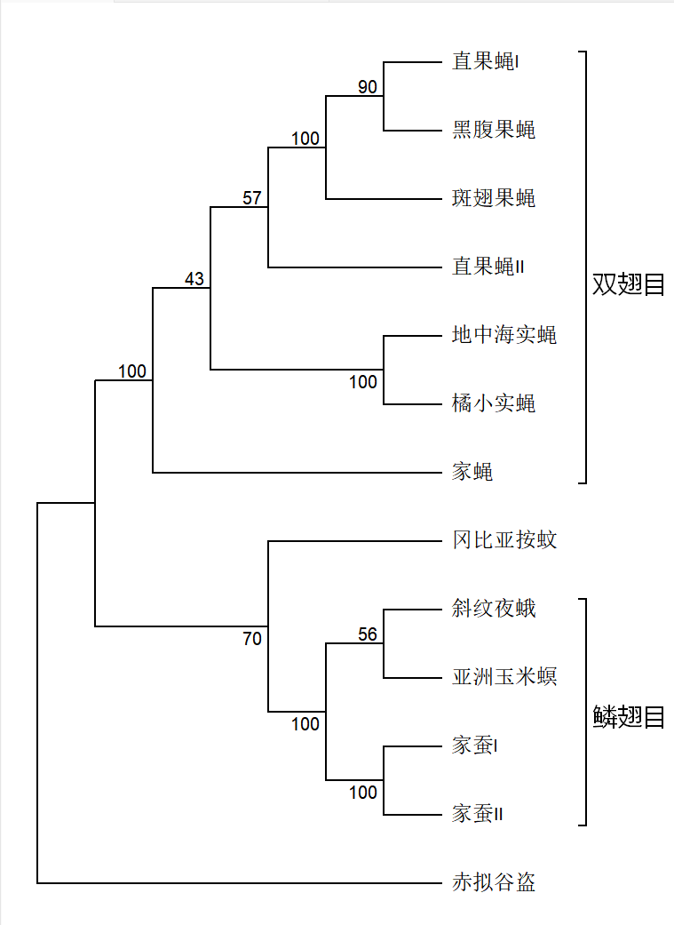
多序列比对与进化分析
构建系统发生树
CHINESE ACADEMY OF AGRICULTURAL SCIENCES
本研究基于 11 种代表性昆虫的 doublesex (dsx) 蛋白序列构建系统发育树，以解析该基因的进化关系。
结果显示，所有物种按昆虫目级阶元形成清晰的单系群：
1. 鞘翅目赤拟谷盗作为外类群位于树的基部，明确了进化方向；
2. 双翅目昆虫聚为独立大分支，其中果蝇属、实蝇科分别形成亚分支，核心节点自举值达 90~100，进化关系高度可靠；
3. 鳞翅目物种形成独立小分支，与双翅目分支互为姐妹群，节点自举值为 70，支持度良好；
4. 可以确定整体拓扑与传统昆虫分类框架基本吻合，说明 dsx 基因的核心功能区在不同昆虫目中高度保守，而类群特异性序列变异则反映了该基因在不同性别决定通路中的适应性分化。

Slide 14
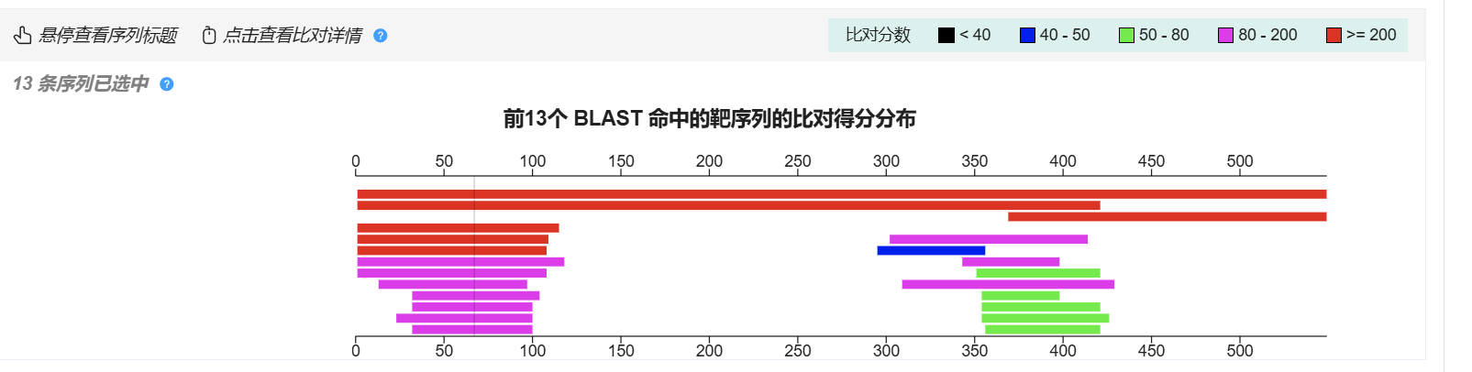
BLAST序列比对
CHINESE ACADEMY OF AGRICULTURAL SCIENCES
直果蝇Ⅰ

Slide 15
Part5
蛋白结构域注释及分析

Slide 16
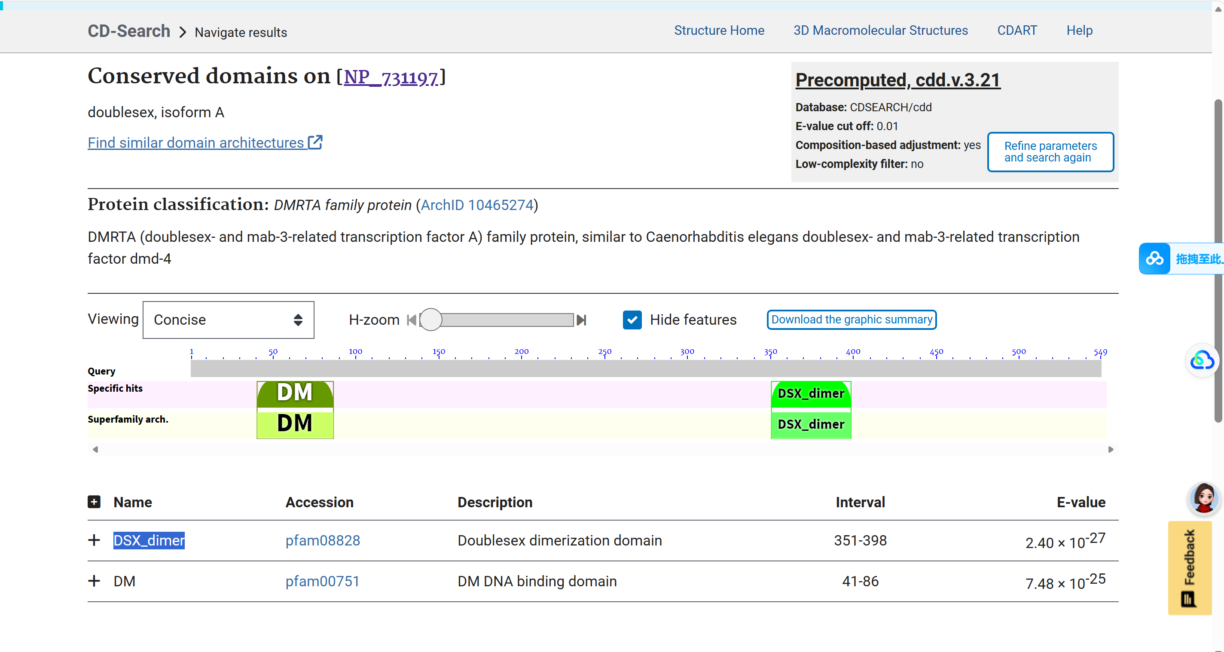
CDD蛋白结构域注释
CHINESE ACADEMY OF AGRICULTURAL SCIENCES
属于DMRTA家族 ， 拥有两个均位于N端区域的保守结构域：DM结构域（pfam00751）：第41-86位氨基酸和 DSX_dimer结构域（pfam08828）：第351-398位氨基酸。

Slide 17
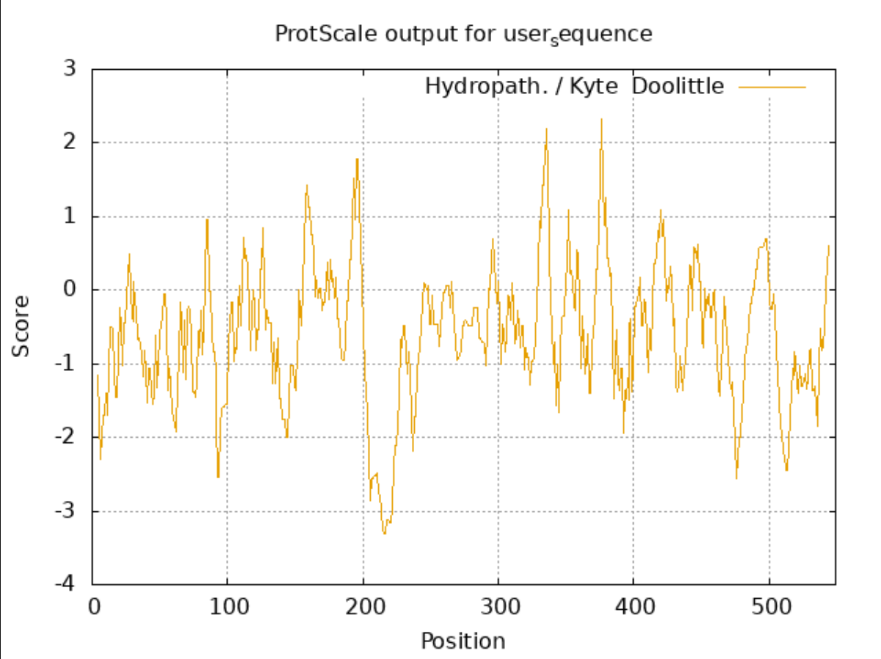
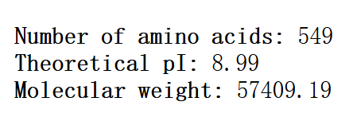
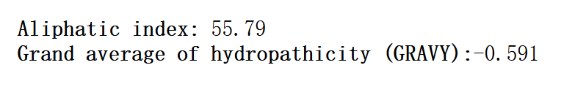
蛋白质特征分析
理论等电点为8.99，为碱性蛋白质，具有亲水性。可以为后续蛋白的纯化等实验提供数据参考。
即在酸性缓冲液（pH < 8.99），蛋白带正电，结合到阳离子交换柱上。
红色疏水区域包括DSX_dimer结构域，具有强疏水性。

Slide 18
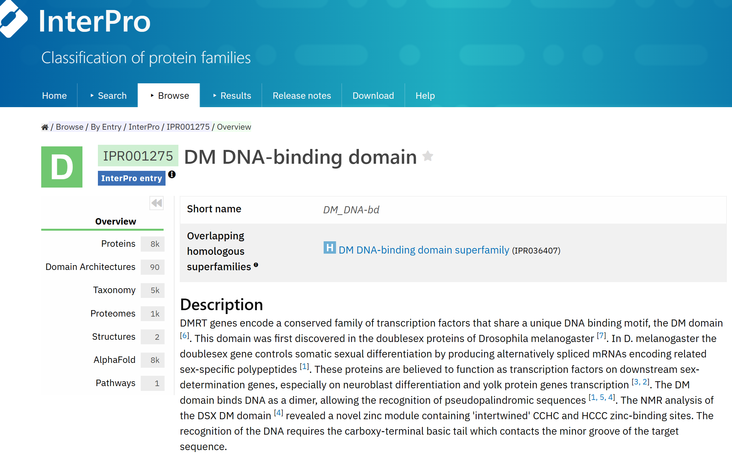
DM结构域注释（InterPro）
CHINESE ACADEMY OF AGRICULTURAL SCIENCES
DM结构域是DMRT转录因子家族的标志性DNA结合基序。该结构域最早在黑腹果蝇的双性蛋白中被发现。DM结构域以二聚体形式结合DNA，进而识别假回文序列 。对双性蛋白DM结构域的核磁共振分析发现了一种新型锌基序，该基序包含相互交织的CCHC 和 HCCC 锌结合位点。

Slide 19
BLAST序列比对
CHINESE ACADEMY OF AGRICULTURAL SCIENCES
直果蝇Ⅰ
这刚好与DM结构域位于第41-86位氨基酸的区间高度重合，证明DM结构域在不同种类之间的高度保守性。（直果蝇Ⅰ为例外）

Slide 20
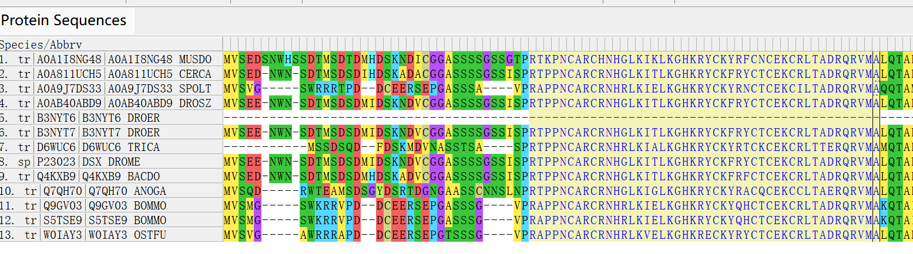
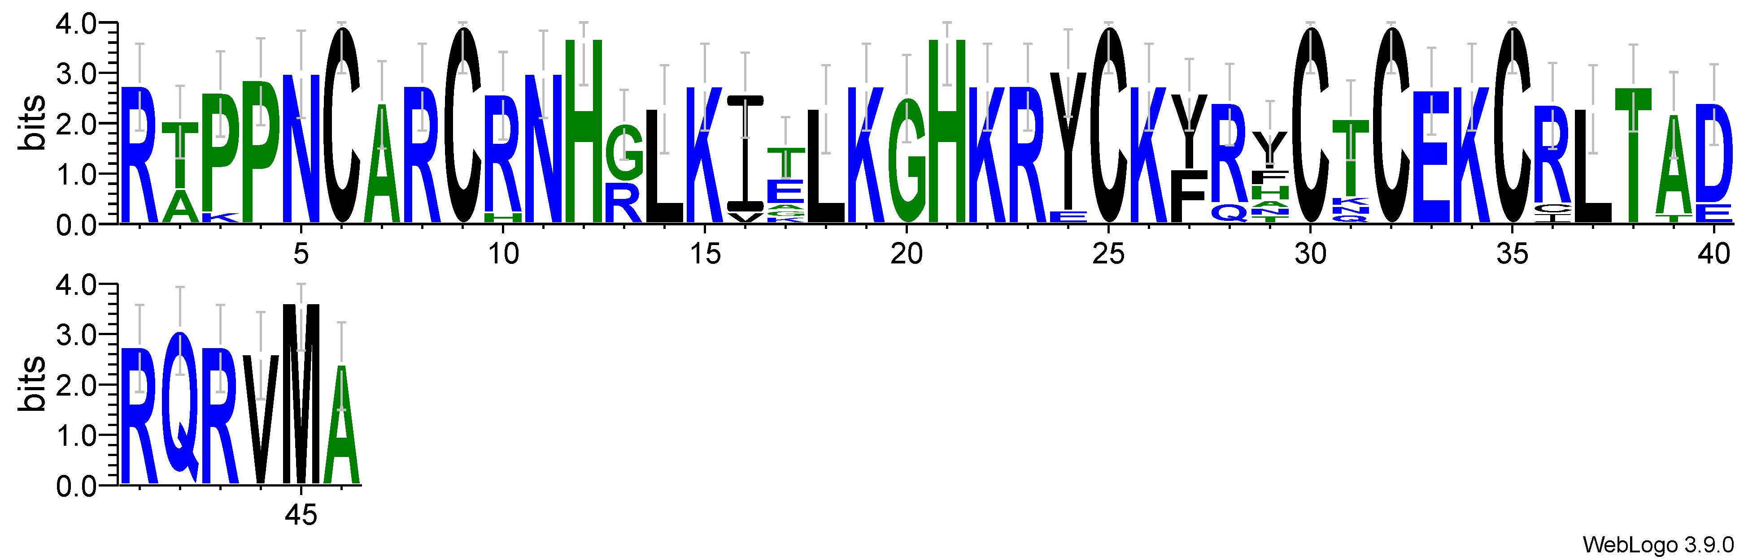
DM保守结构域的Wblogo可视化分析
CHINESE ACADEMY OF AGRICULTURAL SCIENCES
在MEGA比对结果中选择位置在41-86的氨基酸序列,生成DM结构域的序列logo图。
DM结构域整体堆叠高度达2.5-3.2 bits，多个位点呈高度保守，是dsx蛋白的核心功能域，不能作为SIT雌性致死的靶点。疏水性残基（黑色）与亲水性残基（蓝色）呈规律性分布
堆叠高度 | 含义
> 3 bits | 极度保守，几乎所有物种该位点氨基酸相同
2-3 bits | 高度保守，少数变异
1-2 bits | 中度保守
< 1 bit | 不保守

Slide 21
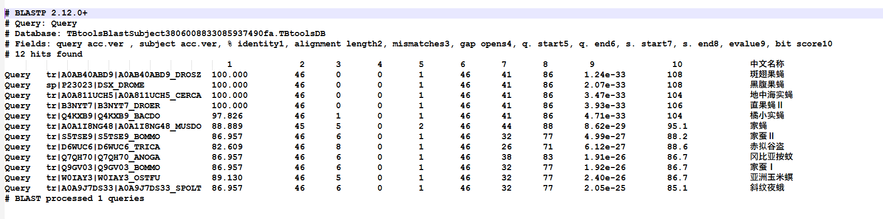
DM保守结构域BLAST序列比对
CHINESE ACADEMY OF AGRICULTURAL SCIENCES
直果蝇Ⅰ为例外

Slide 22
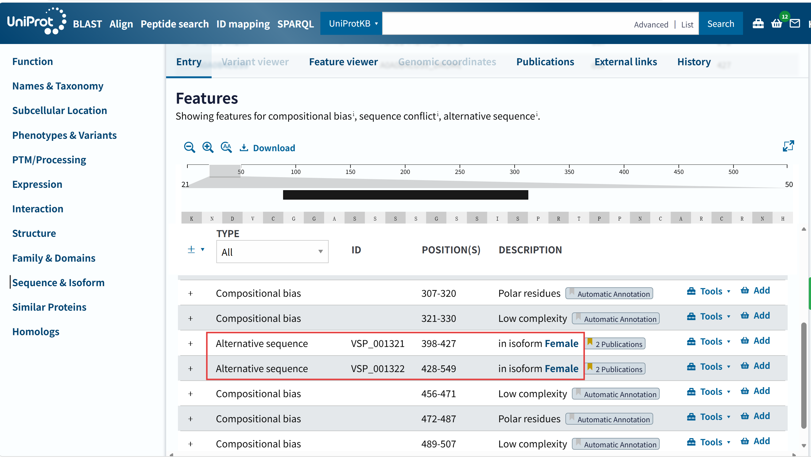
C端可变区域注释
CHINESE ACADEMY OF AGRICULTURAL SCIENCES
雌性特异性C端，即398-427位和428-549位为雌性特异性可变剪接区域（in isoform Female）。

Slide 23
BLAST序列比对
CHINESE ACADEMY OF AGRICULTURAL SCIENCES
398-549区域间为雌性特异性可变剪接区域，区域整体保守性较低，说明该区域在进化中约束较弱，序列变异较大

Slide 24
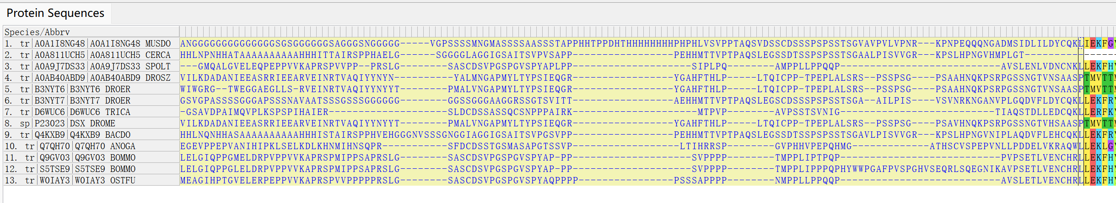
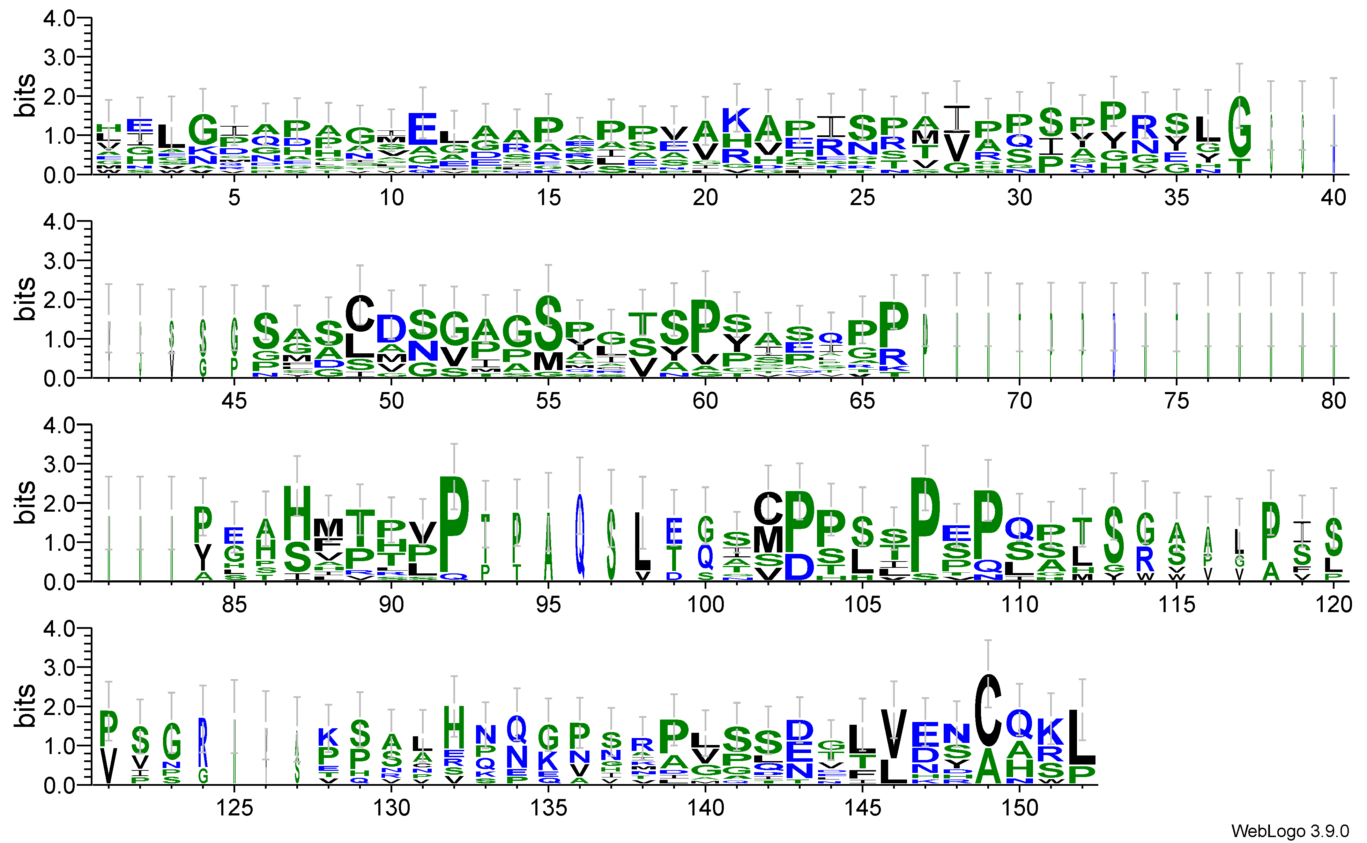
可变区域的Wblogo可视化分析
CHINESE ACADEMY OF AGRICULTURAL SCIENCES
在MEGA比对结果中选择位置在398-549的氨基酸序列,生成序列logo图。
该区域整体保守性较低，说明该区域在进化中约束较弱，序列变异较大，针对不同目标物种的dsx序列需设计特异性gRNA。

Slide 25
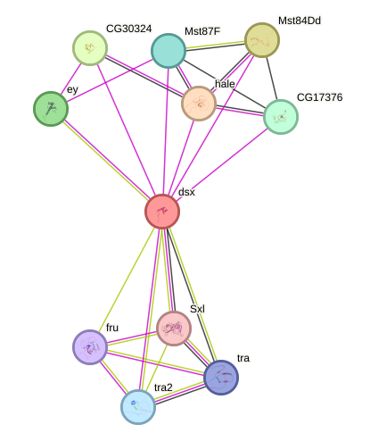
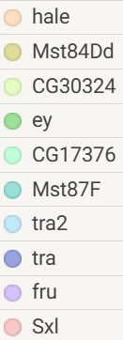
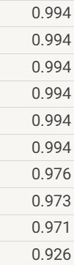
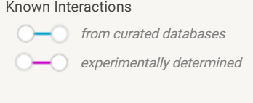
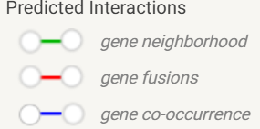
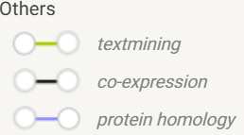
STRING蛋白质互作预测
score
雄性特异性精子蛋白
dsx蛋白在整个机体性别发育调控网络中的“中心-枢纽”地位。
参与精子发生的生物学过程
性别决定蛋白
雌性特异性蛋白
性别致死蛋白

Slide 26
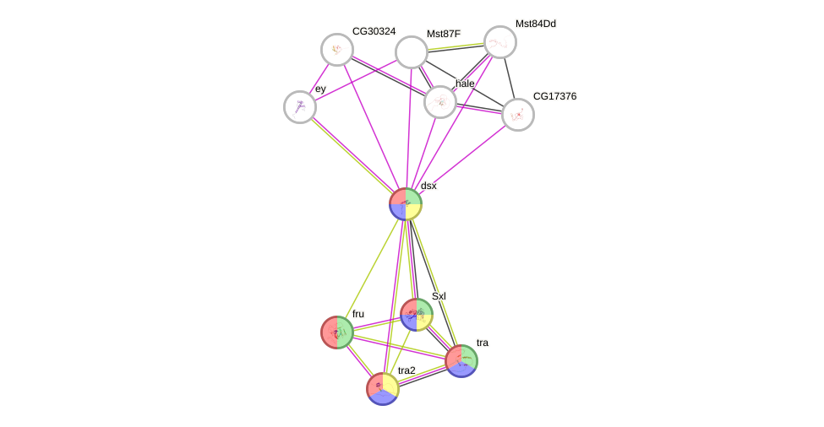
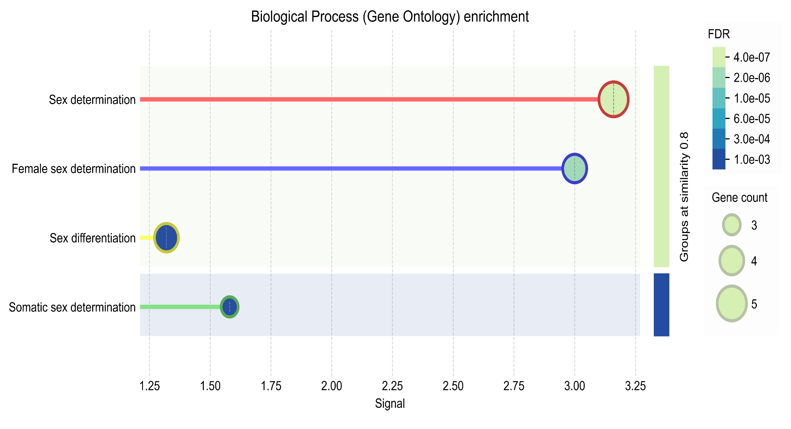
STRING蛋白质互作预测
tra, tra2 and sr复合物
Dsx蛋白的剪接
果蝇性别基因调控通路：Sxl

Slide 27
总结
1.对dsx基因在雌雄中不同转录本的分析，理论上确定了插入致死基因达到雌性致死的可行性。
2.通过FLYbase数据检索和STRING的蛋白质互作预测，确定了dsx蛋白质在果蝇性别发育调控中起重要作用。
3.利用蛋白质序列进化树构建和BLAST结果分析，确定其在双翅目、鳞翅目中具有保守型，这为编辑dsx基因在不同物种中实现同一目的成为可能。

Slide 28
展望
1. 需要进行利用CRISPER将致死基因插入进雌性特有的外显子4中的基因编辑实验，验证能否达到选择性雌性致死，雄性存活的目的。
2.对性别控制通路上的其他基因进行实验和研究，判断他们是否具有作为性别控制的新的靶点的可能性。

Slide 29
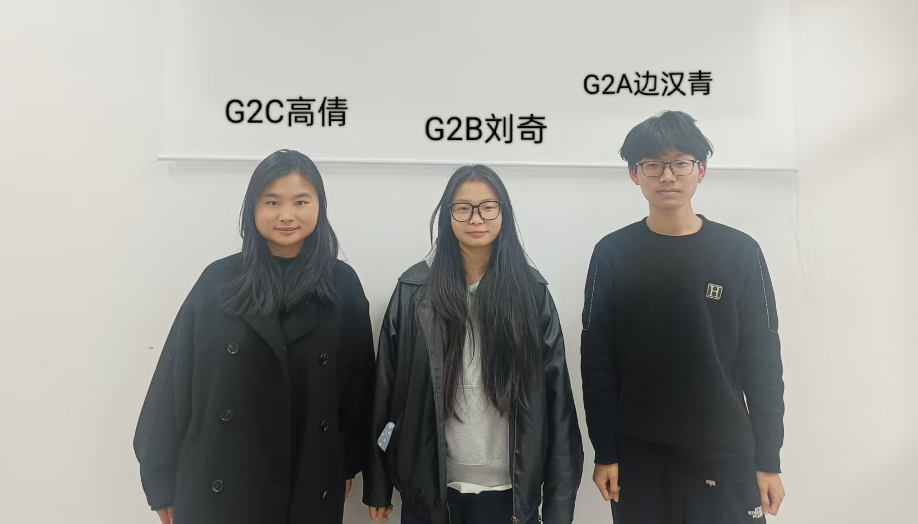
合照

Slide 30

演示完毕 感谢聆听！
第二组 分工
边汉青 汇总和讲解PPT
刘奇 制作PPT
高倩 制作PPT

